Slide 1
第7章 选择结构
C程序设计快速进阶大学教程

Slide 2
面向过程程序设计
控制流程的转移
程序员可以指定下一个执行的语句不是紧邻其后的语句。
所有程序都可以用三类控制结构(control structure)
  顺序结构 (sequence structure)
  选择结构 (selection structure)
  if, if/else, switch, goto
  循环结构 (repetition structure) :
while, do/while, for
条件判断
关系和逻辑
表达式
C程序设计快速进阶大学教程
Notes:
程序员可以指定下一个执行的语句不是紧邻其后的语句。
对给定的条件进行判断，
并根据判断的结果选择不同的操作

Slide 3
本章要点
  简单分支语句
    单分支if语句
    双分支if－else语句
  多分支语句
    嵌套if 语句
    多分支else if语句
    switch语句
C程序设计快速进阶大学教程

Slide 4
面向过程程序设计
顺序执行 (sequential execution)
通常程序中的语句按
编写的顺序一条一条地执行。
Begin
A
B
C
End
C程序设计快速进阶大学教程

Slide 5
顺序结构应用实例
编程计算汽车的平均速度
汽车在沿途都有里程标志的公路上行进。
已知开始和结束的里程以及时间（时、分、秒分别输入）。
计算并以“公里数/每小时”的形式输出平均速度。
100
50
C程序设计快速进阶大学教程

Slide 6
顺序结构应用实例
编程计算汽车的平均速度
计算并以“公里数/每小时”的形式输出平均速度。
解决问题步骤
给出提示并输入里程和时间数据；
计算消耗时间；
计算旅行距离；
计算平均速度；
输出数据。
100
50
C程序设计快速进阶大学教程

Slide 7
顺序结构应用实例
编程计算汽车的平均速度
计算并以“公里数/每小时”的形式输出平均速度。
解决问题步骤
给出提示并输入里程和时间数据；
计算消耗时间；
计算旅行距离；
计算平均速度；
输出数据。
100
50
输入全部为整型数据时，分，秒
C程序设计快速进阶大学教程

Slide 8
顺序结构应用实例
编程计算汽车的平均速度
计算并以“公里数/每小时”的形式输出平均速度。
解决问题步骤
给出提示并输入里程和时间数据；
计算消耗时间；
计算旅行距离；
计算平均速度；
输出数据。
100
50
消耗时间=结束时间-开始时间
需换算成秒进行计算
然后再换算成消耗的小时数
C程序设计快速进阶大学教程

Slide 9
顺序结构应用实例
编程计算汽车的平均速度
计算并以“公里数/每小时”的形式输出平均速度。
解决问题步骤
给出提示并输入里程和时间数据；
计算消耗时间；
计算旅行距离；
计算平均速度；
输出数据。
100
50
距离 = 结束里程-开始里程
C程序设计快速进阶大学教程

Slide 10
顺序结构应用实例
编程计算汽车的平均速度
计算并以“公里数/每小时”的形式输出平均速度。
解决问题步骤
给出提示并输入里程和时间数据；
计算消耗时间；
计算旅行距离；
计算平均速度；
输出数据。
100
50
速度=距离/消耗时间
C程序设计快速进阶大学教程

Slide 11
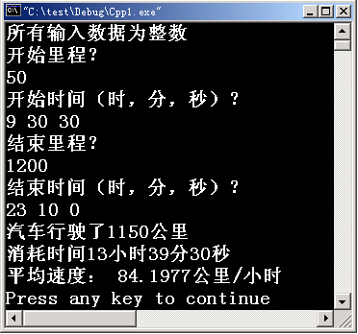
顺序结构应用实例
编程计算汽车的平均速度
计算并以“公里数/每小时”的形式输出平均速度。
解决问题步骤
给出提示并输入里程和时间数据；
计算消耗时间；
计算旅行距离；
计算平均速度；
输出数据。
100
50
清晰的输出结果
C程序设计快速进阶大学教程

Slide 12
选择结构应用实例
编程判断汽车是否超速
计算并以“公里数/每小时”的形式输出平均速度。
设置该路段最高时速限制，判断汽车是否超速。
解决问题步骤
给出提示并输入里程和时间数据；
计算消耗时间；
计算旅行距离；
计算平均速度；
判断是否超速；
输出数据。
100
50
设置最高时速并判断
C程序设计快速进阶大学教程

Slide 13
7.1 理解选择结构
  程序可需要根据特定条件来选择执行哪些语句，或者改变语句的执行顺序。
  需要一种判断机制来确定条件是否成立，
  并指示计算机执行相应的语句。
  使程序具有这种判断能力的语句
    if语句以及if-else语句
    switch语句
    条件表达式语句
    goto语句
C程序设计快速进阶大学教程

Slide 14
7.2.1 单分支if语句
简单if 语句的形式和执行流程
基本形式
if（ 表达式 ）
{
语句块 ；
}
执行流程
false (0)
表达式
false (0)
表达式
true (非0)
true (非0)
语 句
语 句
C程序设计快速进阶大学教程

Slide 15
例7.1 求整数a的绝对值 |a |
# include <stdio.h>
int main( )
{
      int a;
      scanf(" %d",&a);
      /*if语句*/
      if ( a<0 )
      {
      a = -a ;
      }
      printf( "|a|=%d\n " , a ) ;
      return 0;
}
a<0
false
true
a = -a
C程序设计快速进阶大学教程

Slide 16
例7.1 求整数a的绝对值 |a |
# include <stdio.h>
int main( )
{
      int a;
      scanf(" %d",&a);
      /*if语句*/
      if ( a<0 )
      a = -a ;
      printf( "|a|=%d\n " , a ) ;
      return 0;
}
Notes 1:
花括号中的执行语句块可以包含一条或多条语句，如果只有一条语句，则可以省略“{}”
C程序设计快速进阶大学教程

Slide 17
例7.1 求整数a的绝对值 |a |
# include <stdio.h>
int main( )
{
      int a;
      scanf(" %d",&a);
      /*if语句*/
      if ( a<0 ) ；
      a = -a ;
      printf( "|a|=%d\n " , a ) ;
      return 0;
}
Notes 2:
if语句的圆括号后不应有分号否则会造成逻辑错误。
C程序设计快速进阶大学教程

Slide 18
7.2.1 单分支if语句
  Notes 3
    判断的表达式通常为关系或逻辑表达式，
    也可以是具有逻辑值的其他类型表达式。
    赋值表达式也可以作为判断表达式
  if ( sum = a +ｂ) printf（“和不为零”）;
    不能混淆赋“＝”和 “==”！
if ( a - b ) printf(“%d != %d”, a, b ) ;
  if( num% 2 ) printf（“ odd number”）;
  if ( disc==0 ) if ( disc=0 )
  printf（“有两相等实根”）;
C程序设计快速进阶大学教程

Slide 19
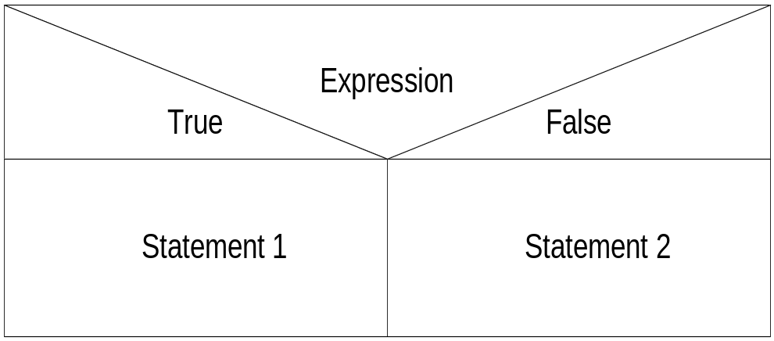
7.2.2 双分支if－else语句
if - else 语句的形式和执行流程
基本形式
执行流程
if（ 表达式 ）
{ 语句1 ；}
else
{ 语句2 ； }
表达式
表达式
true (非0)
true (非0)
表达式
false (0)
false (0)
语 句 1
语 句 1
语 句 2
语 句 2
C程序设计快速进阶大学教程

Slide 20
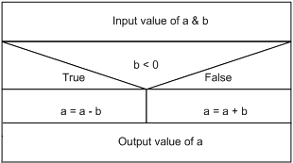
例7.2 求 a + | b | 的值
# include <stdio.h>
int main( )
{ int a, b;
puts( " please input 2 numbers :\n ");
scanf("%d %d", &a, &b);
/*if-else语句*/
if ( b<0 )
{ a -= b ; }
else
{ a += b ; }
printf( "a + | b |=%d\n " , a ) ;
return 0;
}
C程序设计快速进阶大学教程

Slide 21
例7.2 求 a + | b | 的值
# include <stdio.h>
int main( )
{ int a, b;
puts( " please input 2 numbers :\n ");
scanf("%d %d", &a, &b);
/*if-else语句*/
if ( b<0 )
{ a -= b ; }
else
{ a += b ; }
printf( "a + | b |=%d\n " , a ) ;
return 0;
}
Notes 1:
双分支选择结构中
if与else配对使用，
else不能单独使用，
在单分支结构中省略else。
C程序设计快速进阶大学教程

Slide 22
例7.2 求 a + | b | 的值
# include <stdio.h>
int main( )
{ int a, b;
puts( " please input 2 numbers :\n ");
scanf("%d %d", &a, &b);
/*if-else语句*/
if ( b<0 )
{ a -= b ; }
else
{ a += b ; }
printf( "a + | b |=%d\n " , sum ) ;
return 0;
}
Notes 2:
if-else双分支选择结构语句
可以用简单的if语句实现
if ( b<0 )
sum = a - b ;
if (b>=0)
sum = a + b ;
sum = (b<0) ? a-b : a+b;
C程序设计快速进阶大学教程

Slide 23
7.2.2 双分支if－else语句
  Notes 3
    实现选择结构的前提是构造合适的条件。
    通常使用逻辑表达式实现复杂的判断条件。
    难点--设计判断条件。在实现选择结构时，
    经常由于判断条件构造不合理造成逻辑错误.
  if( year％4==0 && year％100!=0
  || year％400==0 )
  leap = 1;
  else
  leap = 0;
C程序设计快速进阶大学教程

Slide 24
7.3多分支语句
多余两路的分支结构：
嵌套的if语句
else if语句
switch语句
C程序设计快速进阶大学教程

Slide 25
7.3.1 嵌套if 语句
if语句的嵌套
if语句中又包含一个或多个if语句。
  一般形式1：
if(表达式)
{
if语句；
}
在if-else的两个分支中，
也可嵌套其他if语句，
构成多种选择关系。
一般形式2:
if(表达式)
if语句；
else
if语句
C程序设计快速进阶大学教程

Slide 26
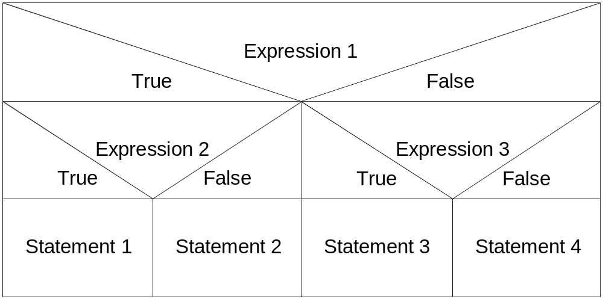
7.3.1 嵌套if 语句
完整的嵌套if-else语句 (nested if/else structure)
  一般形式：
  if( 表达式1)
  { if(表达式2 )
  语句1
  else
  语句2
  }
  else
  { if(表达式3 )
  语句3
  else
  语句4
  }
if (表达式1 && 表达式2) { 语句1 }
if (表达式1 && !表达式2) { 语句2 }
if (!表达式1&& 表达式3) { 语句3 }
if (!表达式1&& !表达式3) { 语句4 }
C程序设计快速进阶大学教程

Slide 27
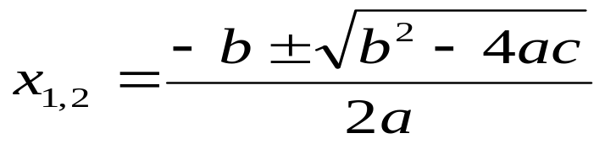
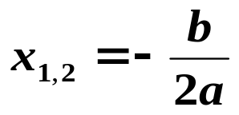
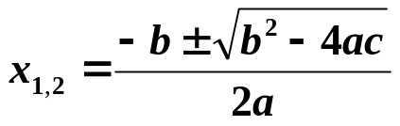
例7.3 求解一元二次方程的根
求根公式：
① 当a=0 时，方程不是二次方程
② 当 b²-4ac=0 时,有两个相同的实根：
③ 当 b²-4ac>0 时,有两个不同的实根：
④ 当 b²-4ac<0 时, 无实根.
C程序设计快速进阶大学教程

Slide 28
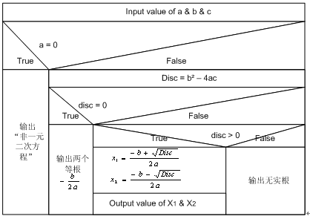
例7.3 求解一元二次方程的根
求根公式：
C程序设计快速进阶大学教程

Slide 29
#include<stdio.h>
#include<math.h>
int main()
{
int a,b,c ,disc; /*方程系数和根的判别式*/
double x1,x2;
printf("Input coefficients of the equation:\n");
scanf("a=%d,b=%d,c=%d",&a,&b,&c);
if(a==0) /*非一元二次方程*/
printf("Not a quadratic");
else /*一元二次方程*/
{
disc=b*b-4*a*c;
。。。。。。
}
C程序设计快速进阶大学教程

Slide 30
else /*一元二次方程*/
{
disc=b*b-4*a*c;
if(disc==0) /* 有两等实根*/
printf("Two equal roots:%8.4f\n",-b/(2*a));
else
{
if(disc>0) /* 有不等实根*/
{
x1=(-b+sqrt(disc))/(2*a);
x2=(-b-sqrt(disc))/(2*a);
printf("Distinct real roots:%8.4f and %8.4f\n",
x1,x2);
}
else /* 无实根*/
printf("No real roots\n");
}
}
return 0;
}
C程序设计快速进阶大学教程

Slide 31
7.3.1 嵌套if 语句
if与else的配对关系
if ( x>=0 )
{ if( x < 50 )
printf (“0<= x <50 \n“ );
else
printf("x >=50 \n" );
}
int x=20;
if(x>=0)
if(x<50)
printf( " okey! \n" );
else
printf( " not ok! \n" );
if ( x>=0 )
{ if ( x<50 )
printf (“0<= x <50 \n“ );
}
else
printf( "x <0 \n");
C程序设计快速进阶大学教程

Slide 32
7.3.1 嵌套if 语句
if与else的配对关系
原则：
else总是与它上面最近的、且未配对的 if 配对。
if( )
if( )语句1
else
if( )语句2
else 语句3
if( )
{ if( )语句1
else
{ if( )语句2
else 语句3
}
}
内嵌if
C程序设计快速进阶大学教程

Slide 33
7.3.1 嵌套if 语句
if与else的配对关系
原则：
else总是与它上面最近的、且未配对的 if 配对。
int x=20;
if(x>=0)
if(x<50)
printf( " okey! \n" );
else
printf( " not ok! \n" );
int x=20;
if(x>=0)
{ if(x<50)
printf( " okey! \n" );
else
printf( " not ok! \n" );
}
C程序设计快速进阶大学教程

Slide 34
例7.4 编程计算函数y的值，输入一个x值，输出y值。
-1 (x<0)
y= 0 (x=0)
1 (x>0)
程序1： 程序2：
if(x < 0) if(x>=0)
{ y = -1; } { if(x>0)
else y=1;
{ if(x==0) else
y=0; y=0;
else }
y=1; else
} y=-1;
C程序设计快速进阶大学教程

Slide 35
例7.4 编程计算函数y的值，输入一个x值，输出y值。
-1 (x<0)
y= 0 (x=0)
1 (x>0)
程序3: 程序4:
y = -1; y=0;
if(x!=0) if(x>=0)
if(x>0) y=1; if(x>0) y=1;
else y=0; else y=-1;
y = -1; y=0;
if(x!=0) if(x>=0)
if(x>0) y=1; if(x>0) y=1;
else y=0; else y=-1;
C程序设计快速进阶大学教程

Slide 36
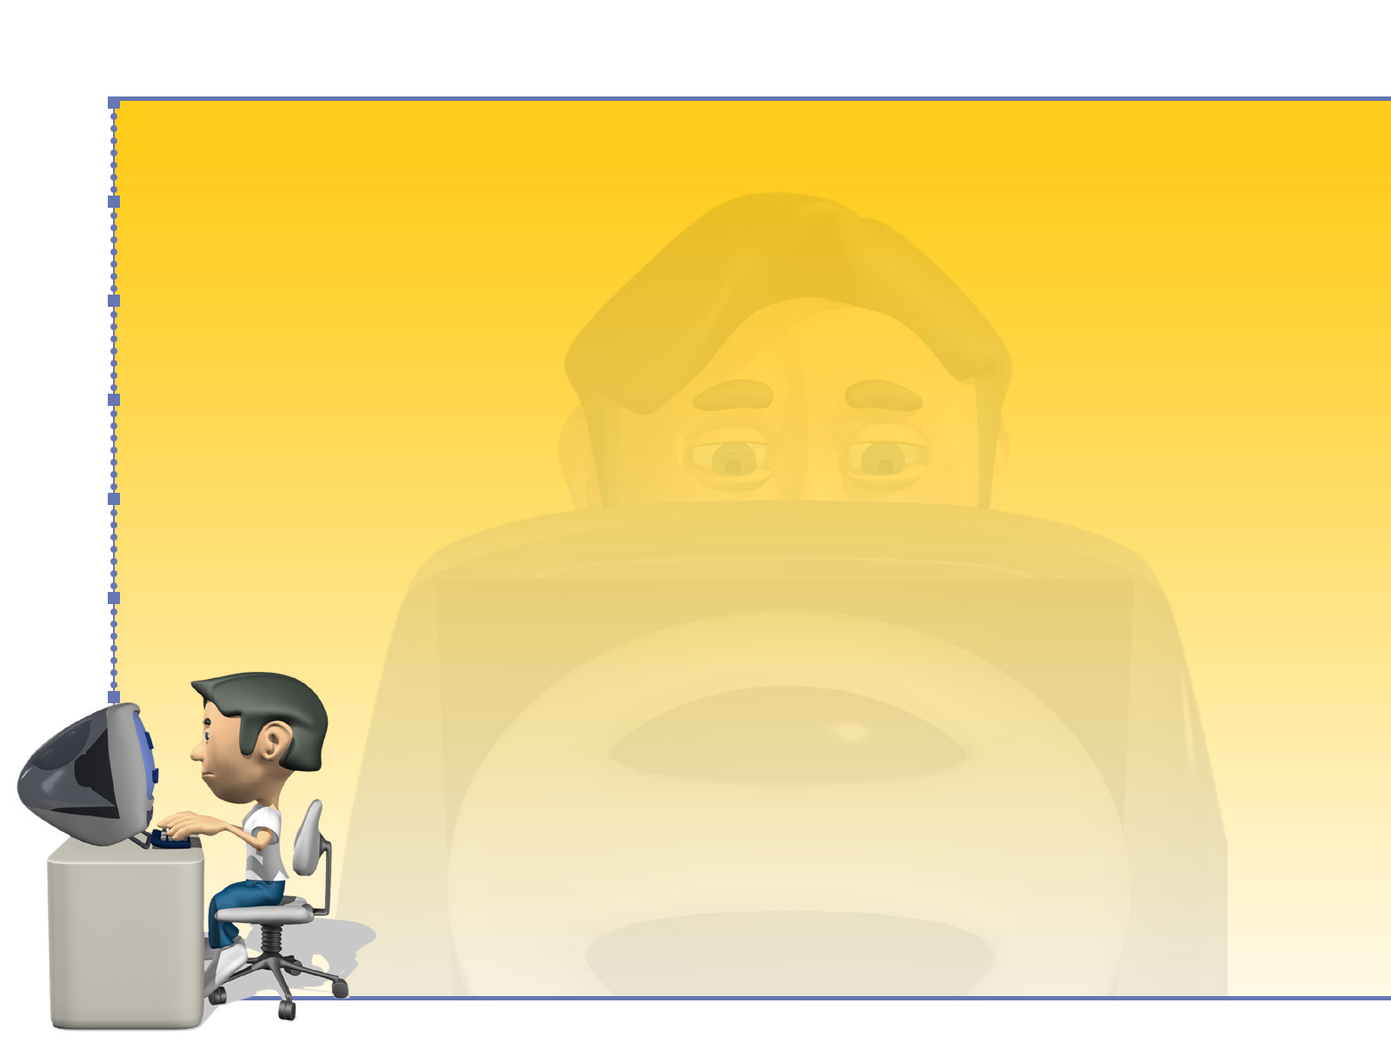
课堂练习
对例7.4的四段程序分别画出NS盒图。

Slide 37
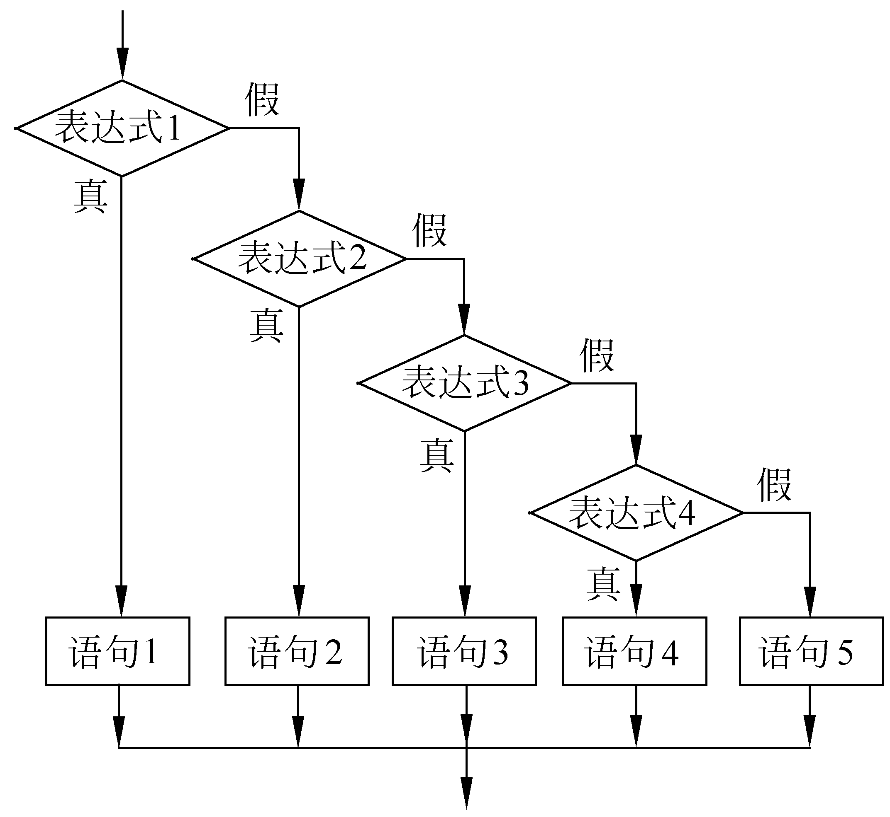
7.3.2 多分支else if语句
多项选择问题，常使用结构更为清晰对称的else-if形式的if语句
一般形式
if(表达式1) 语句1
else if(表达式2) 语句2
else if(表达式3) 语句3
…
else if(表达式m) 语句m
else 语句m+1
嵌套if/else结构比一系列单项选择if结构运行速度快得多
因为它能在满足其中一个条件之后即退出。
C程序设计快速进阶大学教程

Slide 38
7.3.2 多分支else if语句
实例 根据分数打印学生成绩等级
在考试成绩大于或等于90分时打印A．
在80到89分之间时打印B，
在70到79分之间时打印C，
在60到69分之间时打印D，否则打印F。
if ( grade>=90) printf(“A \n”);
if ( grade<90&&grade>=80) pirntf (“B \n”);
if ( grade<80&&grade>=70) pirntf (“C \n”);
if (grade<70&&grade>=60) pirntf (“D \n”);
if (grade<60) pirntf (“F \n”);
C程序设计快速进阶大学教程

Slide 39
实例 根据分数打印学生成绩等级
if grade >= 90
print "A"
else
if grade >= 80
print "B"
else
if grade >= 70
print "C"
else
if grade >= 60
print "D"
else
print "F"
C程序设计快速进阶大学教程

Slide 40
实例 根据分数打印学生成绩等级
if (grade>=90)
printf(“A \n”);
else
{ if (grade>=80)
printf(“B \n”);
else
{ if(grade>=70)
printf(“C \n”);
else
{ if(grade>=60)
printf(“D \n”);
else
printf(“F \n”);
}
}
}
注意if-else的
缩排与配对
C程序设计快速进阶大学教程

Slide 41
实例 根据分数打印学生成绩等级
if ( grade>=90 )
printf(“A \n”);
else if( grade>=80)
printf(“B \n”);
else if( grade>=70 )
printf(“C \n”);
else if( grade>=60)
printf(“D \n”);
else
printf(“F \n”);
C程序设计快速进阶大学教程
Notes:
两者形式是等价的。后者更常用，可以避免深层缩排便代码移到右端。
深层缩排会使一行的空间太小，不长的行也要断行，从而影响可读性。

Slide 42
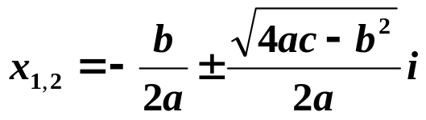
例7.5 用else-if语句求一元二次程的解
求根公式：
① 当a=0 时，方程不是二次方程
② 当 b²-4ac=0 时,有两个相同的实根：
③ 当 b²-4ac>0 时,有两个不同的实根：
④ 当 b²-4ac<0 时, 有两个共轭复根：
C程序设计快速进阶大学教程

Slide 43
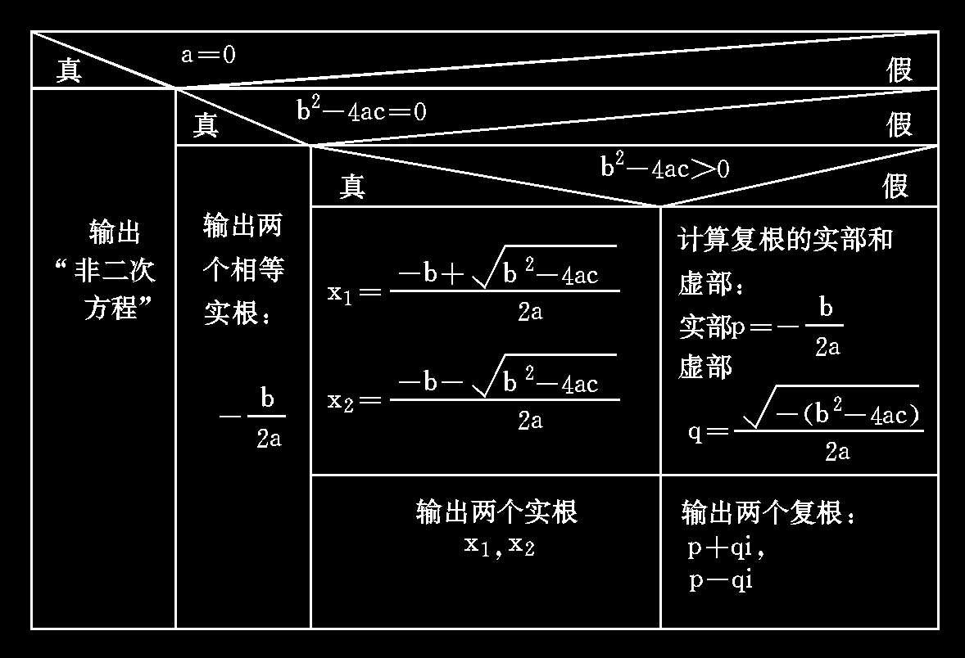
例7.5 用else-if语句求一元二次程的解
C程序设计快速进阶大学教程

Slide 44
#include<stdio.h>
#include<math.h>
int main()
{
double a,b,c , disc, /*根的判别式*/
x1,x2, /*方程的实根*/
realPart,imagPart; /*虚根的实部与虚部*/
printf("输入方程系数:\n");
scanf("a=%lf,b=%lf,c=%lf",&a,&b,&c);
disc = b*b-4*a*c;
if (fabs(a)<=1e-6)
printf("非一元二次方程");
else if (fabs(disc)<=1e-6)
printf("有两相等实根:%8.4\n",-b/(2*a));
C程序设计快速进阶大学教程

Slide 45
else if (disc>0)
{
x1 = (-b+sqrt(disc))/(2*a);
x2 = (-b-sqrt(disc))/(2*a);
printf("有两不不等实根:%8.4f and %8.4f\n",x1,x2);
}
else
{
realPart = -b/(2*a);
imagPart = sqrt(-disc)/(2*a);
printf("有两虚根∶\n");
printf("%8.4f +%8.4fi\n",realPart,imagPart);
printf("%8.4f -%8.4fi\n",realPart,imagPart);
}
return 0;
}
C程序设计快速进阶大学教程

Slide 46
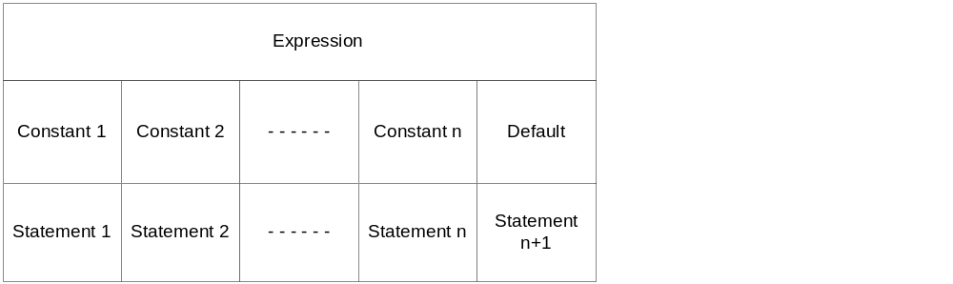
7.3.3 switch语句
根据整数变量或表达式的值，从一组动作中选择
一个执行，可用swich语句构成多分支选择结构
一般形式
switch ( 表达式 )
{
case 标号 1 : 语句 1
case 标号2 : 语句 2
…
case 标号n : 语句 n
default : 语句 n+1
}
C程序设计快速进阶大学教程

Slide 47

7.3.3 switch语句
说明
判断表达式括号应具有整型值，
一般为整型、字符型或枚举类型的变量或者表达式。
case 后面的标号为常量表达式，其值必须是整型、字符型或枚举常量。
每个分支须保证唯一性，即case后的标号值必须互异。
如果希望在执行完相应分支的语句后跳出swich结构，必须使用在各个分支中使用break语句。
Note
C程序设计快速进阶大学教程

Slide 48
    enum Weather { Sunny, Cloudy, Rainy}; /*枚举类型*/
    enum Weacher today = Cloudy; /*枚举类型变量*/
    switch (today)
{
case 0:
printf("T-shirt + cap\n"); break;
case 1:
printf("T-shirt + outer wear\n"); break;
case 2:
printf("Raincoat+umbrella\n"); break;
default:
printf("whatever\n"); break;
}
C程序设计快速进阶大学教程

Slide 49
例7.6 输入一个字符，判断是否为元音字符
switch(c)
{
case 'a': case 'o': case 'e':
case 'u': case 'i':
printf("小写元音字母\n");
break;
case 'A': case 'O': case 'E':
case 'U': case 'I':
printf("大写元音字母\n");
break;
default:
printf("其他字符\n");
}
多个case子句可公用同一操作语句。
各个分支的顺序
不影响执行结果
C程序设计快速进阶大学教程

Slide 50
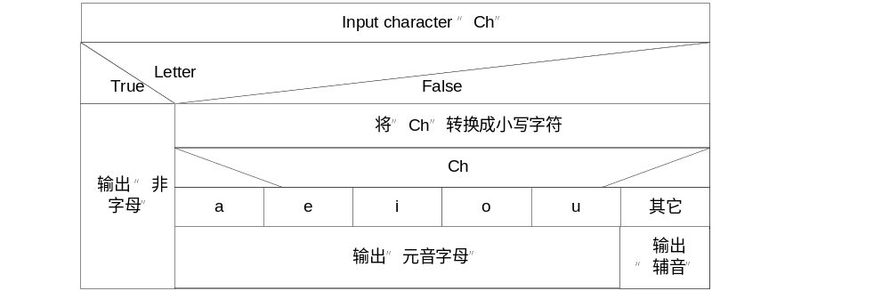
例7.7 输入一个字符，判断是元音字符还是辅音字符。
难点 ：
选择结构的嵌套
有关字符的函数
C程序设计快速进阶大学教程

Slide 51
例7.7 输入一个字符，判断是元音字符还是辅音字符。
if(! isalpha(ch) )
printf("非字母");
else
{
switch( tolower(ch) )
{
case 'a': case 'o':
case 'e': case 'u':
case 'i':
printf("元音字母\n");
break;
default:
printf("辅音字符\n");
}
}
判断一个字符是否为字母 ，不是的话返回值0
将变量ch转换为小写字符
if-else语句的else分支中嵌套switch
C程序设计快速进阶大学教程

Slide 52

课堂练习
1.对学生考试成绩，成绩等级制规定成绩
[85,100]为 等级为A，[70,85)为等级为B，
[60,70)为等级为C，[0,60) 为不及格，
其等级为D。编写程序输出相应成绩等级。
（分别用并列if、嵌套if、switch语句
三种方式实现）
C程序设计快速进阶大学教程

Slide 53
7.4 案例分析
程序由若干个语句构成，合理安排语句顺序是非常重要的。
C语言是结构化的程序语言，由基本结构组成
  顺序结构
  选择结构
  循环结构
所有C程序都是由基本结构组合而成的
  堆栈
  嵌套
C程序设计快速进阶大学教程

Slide 54
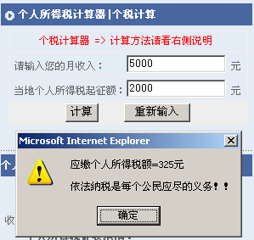
编程计算公民每月需缴的个人所得税金
个税起征点改为2000， 超额累进税率的计算 ：
缴税＝全月应纳税所得额*税率－速算扣除数
全月应纳税所得额＝(应发工资－四金)－2000
C程序设计快速进阶大学教程

Slide 55
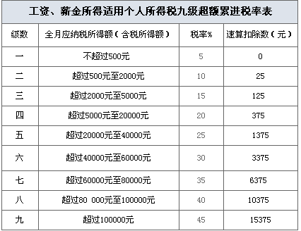
编程计算公民每月需缴的个人所得税金
C程序设计快速进阶大学教程

Slide 56
编程计算公民每月需缴的个人所得税金
输入每月应发工资，输出应缴税金。
个税起征点改为2000，超额累进税率的计算：
缴税＝全月应纳税所得额*税率－速算扣除数
全月应纳税所得额＝应发工资－2000
级数 月应纳税所得额 税率% 速算扣除数
1 不超过500元 5% 0
2 超过500元至2000元 10% 25
3 超过2000元至5000元 15% 125
4 超过5000元至20000元 20% 275
C程序设计快速进阶大学教程

Slide 57
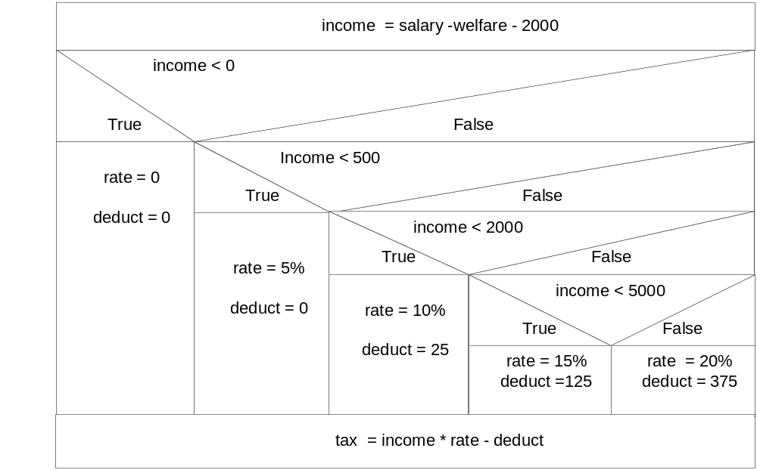
编程计算公民每月需缴的个人所得税金
多分支选择结构 如何选择if语句构造？
多个简单的if语句、嵌套的if语句以及else-if语句
C程序设计快速进阶大学教程

